Slide 1
TD2 l’équilibre alimentaire
S. Bourget

Slide 2
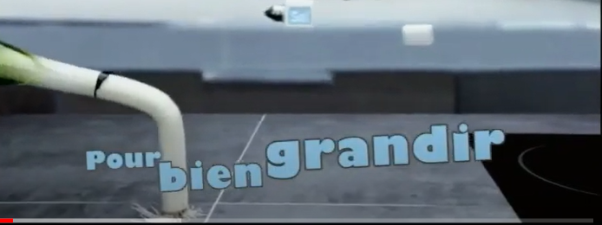
Bien grandir!
https://wwwyoutube.com/watch?v=-_LbTh8XBhA
tube.com/watch?v=-_LbTh8XBhA

Slide 3
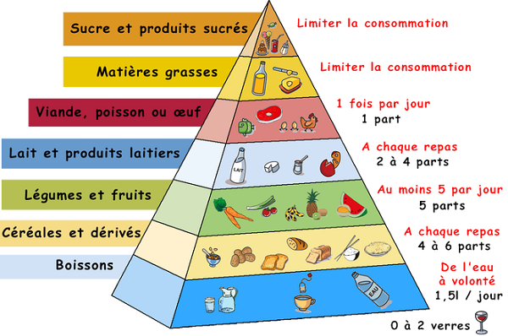
Manger équilibré!
Quelle définition en donnez-vous?
Manger équilibré c’est proposer une alimentation qui va couvrir les besoins de notre corps. Les besoins en qualité et en quantité.
Notes:
Manger équilibé c’est couvrir les besoins de notre corps en quantité et qualité
Pour cela on a besoin chaque jour des féculents , des fruits et légumes, de la viande / poisson /œuf; des produits laitiers, et des graisses
Mais cela en quantité différente (voir la pyramide alimentaire)

Slide 4
Alimentation humaine dans les programmes
Cycle 3, CM : Alimentation humaine
Exploiter des données pour expliquer la variation des besoins alimentaires au cours de la croissance et selon l’activité physique.
Identifier et localiser la transformation des aliments dans l’appareil digestif (mastication par les dents, changements de texture lors du trajet).
Identifier le rôle de la circulation sanguine dans l’approvisionnement des organes.
Citer quelques comportements alimentaires et règles d’hygiène favorables à la santé (équilibre alimentaire, qualité sanitaire des aliments, brossage des dents, etc.).
Réaliser une transformation alimentaire (pain ou yaourt, par exemple) et identifier son origine biologique (levure, ou ferment lactique)
Identifier les processus à l’origine de la production d’aliments par une étude documentaire ou une rencontre avec des professionnels.
Attendus de fin de cycle 3 :
Expliquer le rôle des aliments pour le fonctionnement de l’organisme.
Identifier les principes des technologies mises en œuvre pour transformer et conserver les aliments
Cycle 1 : Connaitre et mettre en oeuvre quelques règles d’hygiène corporelle et
d’une vie saine.
Première approche des questions nutritionnelles qui peut être liée à une éducation au goût
Cycle 2 : Reconnaître des comportements favorables à sa santé
Catégories d’aliments, leur origine.
Les apports spécifiques des aliments (apport
d’énergie : manger pour bouger).
La notion d’équilibre alimentaire (sur un
repas, sur une journée, sur la semaine).

Slide 5
Plusieurs problèmes peuvent être abordés!
Quelle est l’origine des aliments ? (cycle 2)
Comment classer les aliments ? (cycle 2 )
Quels sont les rôles des aliments ? (cycle 2 et 3)
De quoi sont composés les aliments ? (cycle 3)
Qu’est-ce qu’un repas équilibré/ une alimentation équilibrée ? (cycle 2 et 3)
Quels sont nos besoins nutritionnels ? et comment varient-ils ? (cycle 3)

Slide 6
A vous de jouer!
Proposer une activité cycle 2 ou cycle 3 sur l’équilibre alimentaire.
Sont attendues:
-l’objectif notionnel visé
-la problématique
-l’investigation
-la trace écrite
Pour vous y aider vous trouverez sur Celene des documents.

Slide 7
Groupe 1

Slide 8
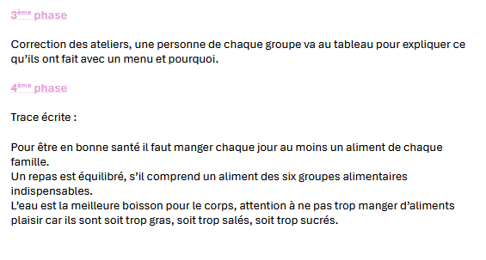
Groupe 2: repas équilibré

Slide 9
Groupe 3

Slide 10
Groupe 4 : origine des aliments

Slide 11
Groupe 5 et 6
Voir pdf sur le cours de celene

Slide 12
https://www.facebook.com/nostalgift/videos/pub-kinder-chocolat/391466821912224/
https://www.youtube.com/watch?v=AQ4RFmAPvTA&list=PLjvDC90oePSxXKkMwJ48ThPX_reSvAKf5&index=2
Prolongement pour les cycles 3: étude des campagnes publicitaires.

